Slide 1
Tamprumo jėga
Kauno Maironio universitetinės gimnazijos, 3a kl. mokinės
Adrija Mieliauskaitė ir Radvilė Šilinskytė
Mokytoja: Vanda Svirskienė
2023 metai, Kaunas

Slide 2
TURINYS
TIKSLAS
KAS YRA TAMPRUMO JĖGA
DEFORMACIJA
ATOMŲ VEIKIMAS
ATOMŲ VEIKIMAS 2
TEMPIMO DEFORMACIJA
GNIUŽDYMO DEFORMACIJA
LENKIMO DEFORMACIJA
ŠLYTIES DEFORMACIJA
SUKIMO DEFORMACIJA
DEFORMACIJOS RŪŠYS
TAMPRUMO JĖGA GAMTOJE
DEFORMACIJOS EKSPERIMENTAS
TENZOMETRAS
TAMPRUMO JĖGOS FORMULĖ
HUKO DĖSNIS
HUKO DĖSNIS 2
ROBERTAS HUKAS
HUKO DĖSNIO BANDYMAS
STANDUMO KOEFICIENTAS
ATRAMOS REAKCIJOS JĖGA
DINAMOMETRAS
TAMPRUMO JĖGOS EKSPERIMENTAS
TAMPRUMO JĖGOS BANDYMAS SU DINAMOMETRU
REZULTATAI
DIAGRAMA
UŽDAVINIAI
TESTAS

Slide 3

TIKLSAS
Išsiaiškinti, kas yra tamprumo jėga ir deformacija bei kaip jos veikia.

Slide 4
KAS TAI?
Tamprumo jėga – jėga, kuria deformuotas kūnas veikia kitus kūnus. Jos kryptis yra priešinga nei kūną veikiančios išorinės jėgos.
Tamprumo jėga priklauso nuo:
kūno medžiagos savybių;
kūno formos ir matmenų;
deformacijos dydžio.

Slide 5
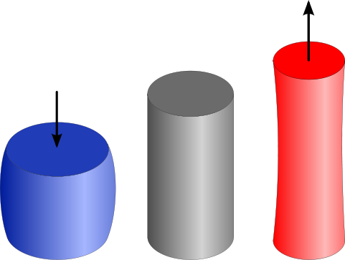
DEFORMACIJA
Deformacija – kietojo kūno formos arba tūrio kitimas veikiant jėgai.
Deformacija kyla dėl mechaninių jėgų veikimo, šiluminio plėtimosi, elektrinio, magnetinio laukų poveikio ir kitų priežasčių.
Pagal deformacijos dydį galima spręsti apie kūne veikiančias jėgas, vidinius įtempius.

Slide 6
ATOMŲ VEIKIMAS
TEMPIMO METU
SPAUDIMO METU
Atstumai tarp atomų padidėja ir atomus ima veikti traukos jėga
Atstumai tarp atomų sumažėja ir atomus ima veikti stūmos jėga

Slide 7
ATOMŲ VEIKIMAS (2)
Gretimi kūno atomai išsidėstę arti vienas kito, todėl jų sąveikos jėgos yra stiprios. Tempiant arba spaudžiant kūną, pakinta jo atomų tarpusavio padėtis. Dėl to ima veikti elektrinės jėgos, kurios
atstato pradinius kūno matmenis. Dalelėms judant viena kitos atžvilgiu, atsiranda magnetinė jėga. Elektrinė ir magnetinė jėga yra tarpusavyje susijusios ir veikia vienu metu. Kai dalelės juda, jas veikiančių jėgų negalima pavadinti nei elektrinėmis, nei magnetinėmis. Jos vadinamos
elektromagnetinėmis jėgomis.
Magnetinė jėga

Slide 8
DEFORMACIJOS RŪŠYS

Slide 9
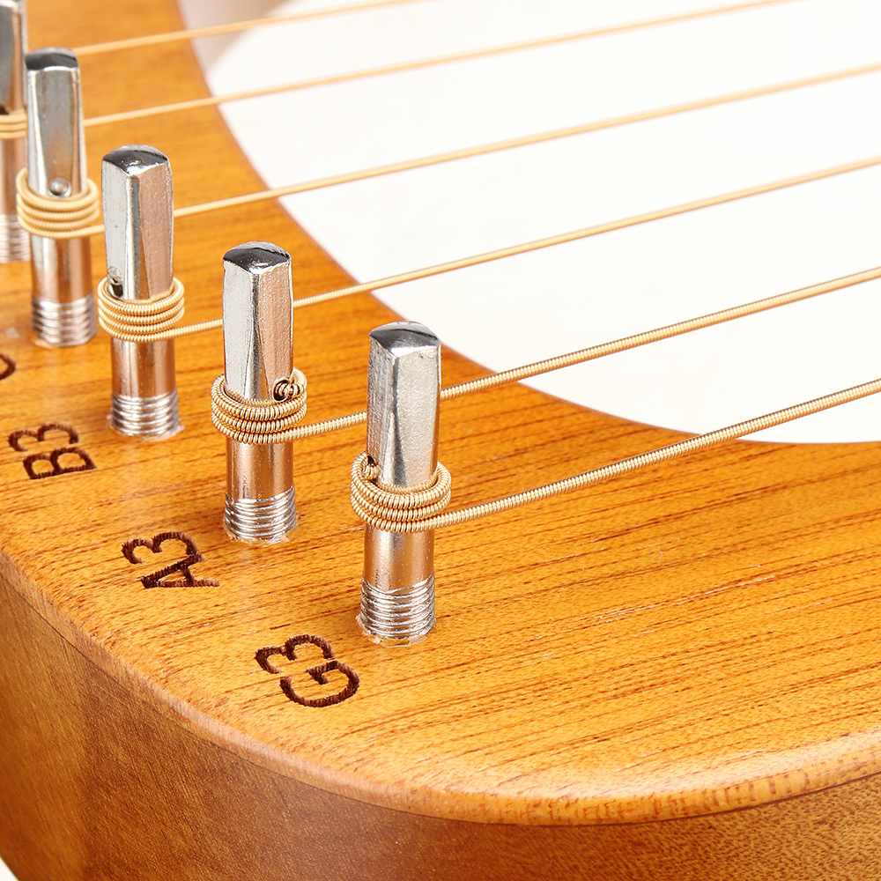
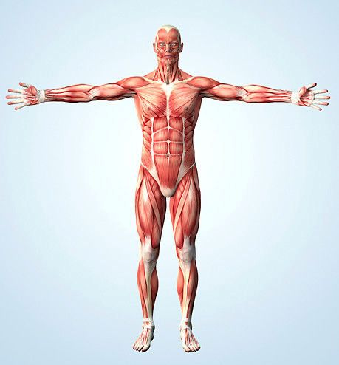
TEMPIMO
F
F
Susidaro veikiant dviem priešingų krypčių jėgoms, veikiančioms išilgai vienos tiesės.
Taip deformuojami kėlimo ir traukimo lynai bei grandinės, muzikos instrumentų stygos, žmogaus raumenys ir sausgyslės.

Slide 10
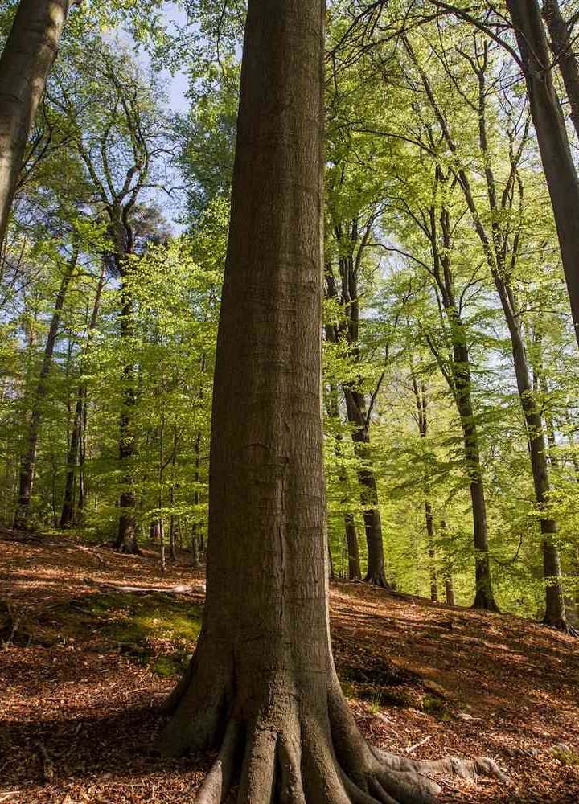

GNIUŽDYMO
F
F
Susidaro veikiant dviem priešingų krypčių jėgoms, veikiančioms priešpriešiais vienoje tiesėje (priešinga tempimo deformacijai)
Tokia deformacija veikia pastatų atramines kolonas, sienas ir pamatus, medžių kamienus, kaulus.

Slide 11
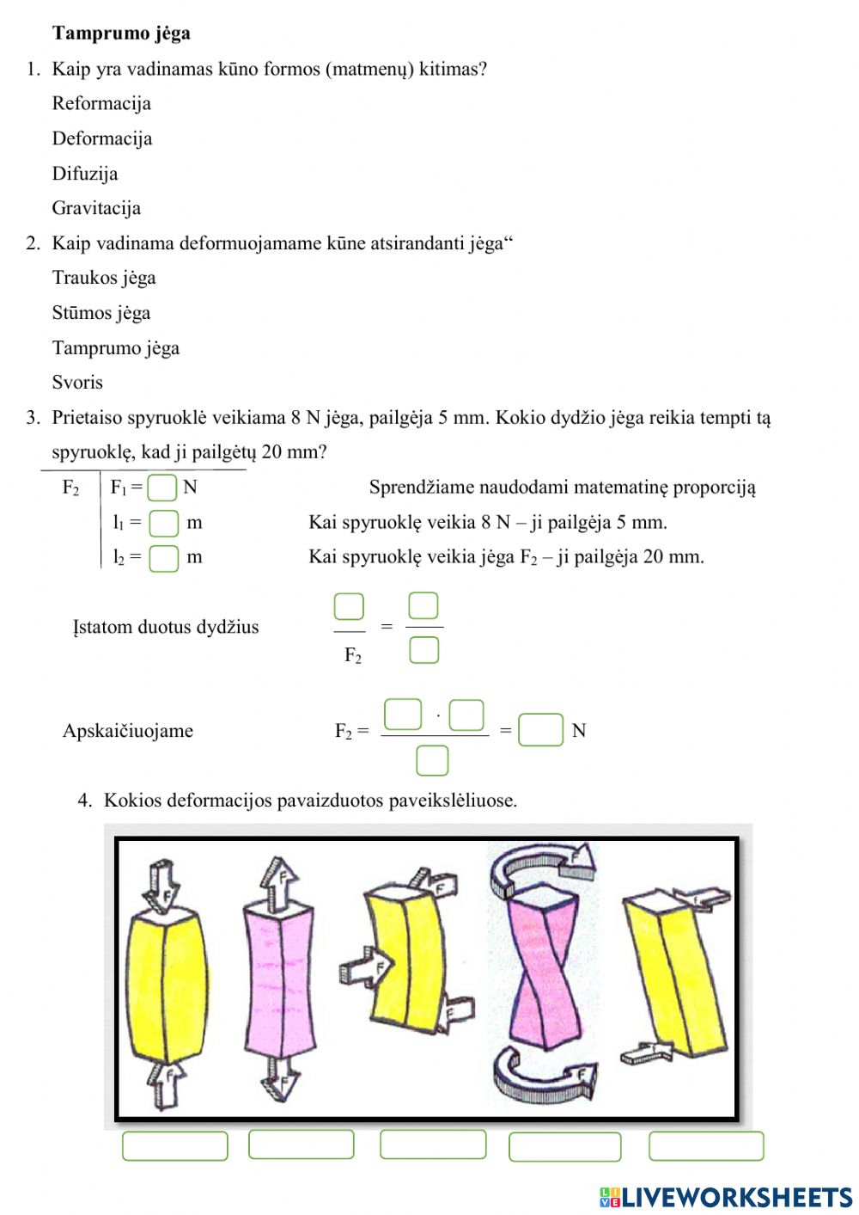
LENKIMO
Susidaro veikiant kūną tempimo ir gniuždymo deformacijoms. Vienos kūno dalys yra tempiamos, o kitos gniuždomos.

Slide 12
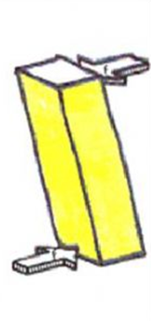
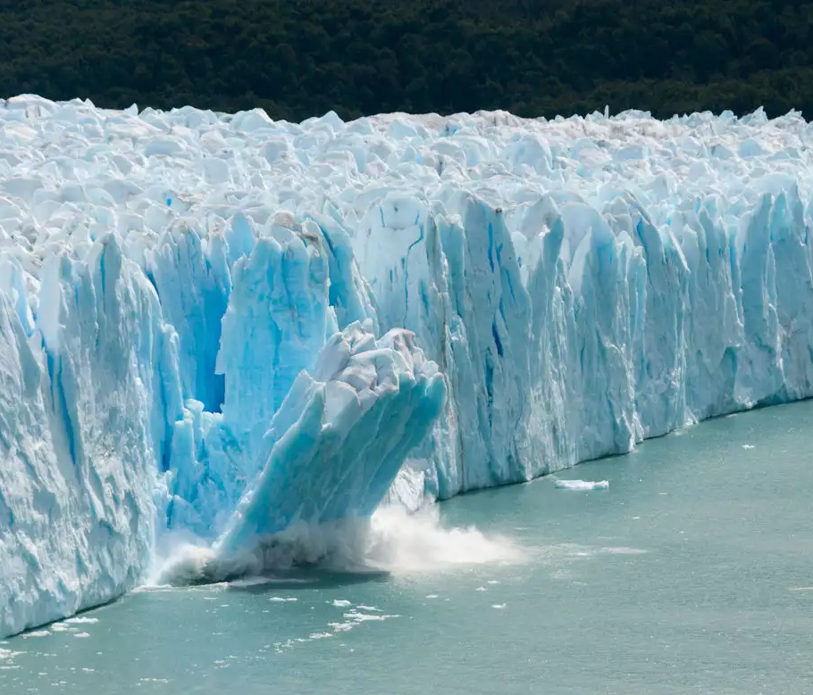
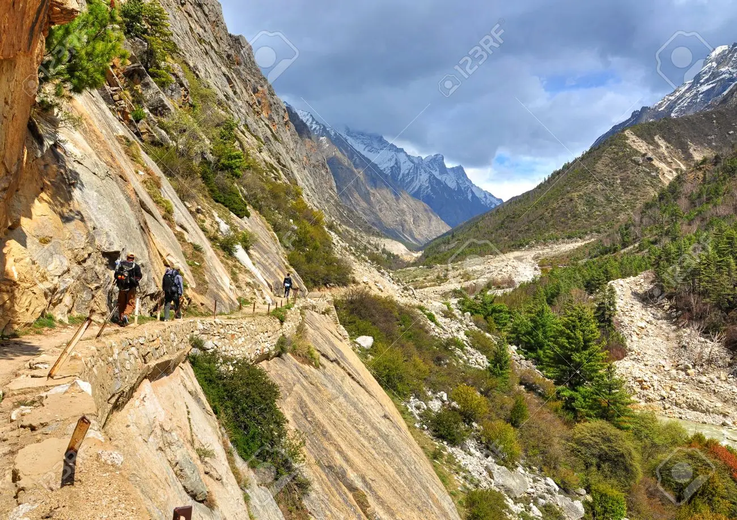
ŠLYTIES
Susidaro veikiant kūną (ne vienoje vietoje) dviem lygiagrečioms, priešingų krypčių jėgoms. Kūno sluoksniai pasislenka lygiagrečiai vieni kitų atžvilgiu.
Ši deformacija veikia uolienas ir ledynus kalnų šlaituose, detales jungiančius varžtus ir kniedes, kūnus, judančius veikiant didelei trinčiai.

Slide 13
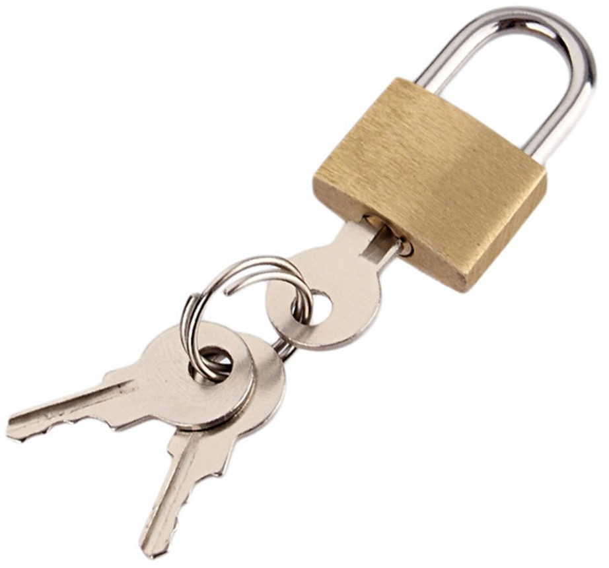
SUKIMO
Susidaro, kai negalintį laisvai suktis kūną veikia dvi jėgos, sukančios priešingomis kryptimis.
Taip deformuojasi variklių ir staklių ašys,
erdvinių konstrukcijų elementai, cilindrinės mažo žingsnio spyruoklės, spynos raktai ir t.t.

Slide 14
DEFORMACIJA
TAMPRŪS KŪNAI
PLASTIŠKI KŪNAI
Kūnai kurie po deformacijos atgauna pradinę formą.
Kūnai kurie po deformacijos neatgauna pradinės formos.

Slide 15
Deformacijos metu vidutiniai atstumai tarp dalelių pakinta. Suartintos dalelės pradeda stumti viena kitą, atitolusios traukti. Išnykus išoriniam veikimui, tarpusavio sąveikos dėka dalelės sugrįžta į buvusias savo padėtis.

Slide 16
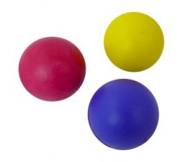
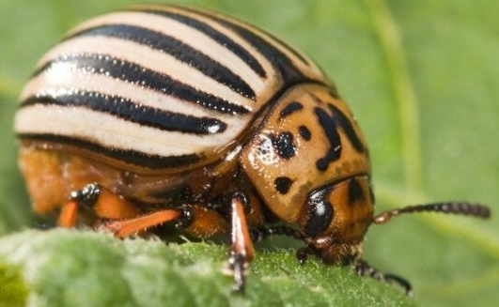
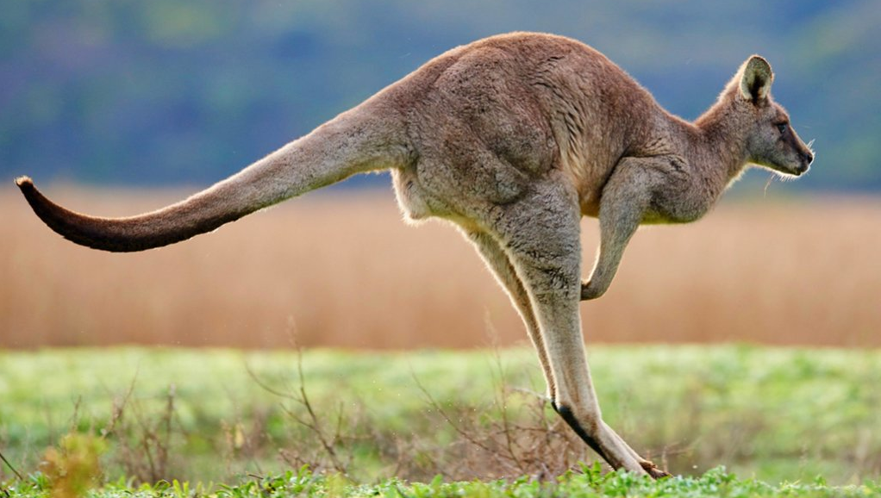
TAMPRUMO JĖGA GAMTOJE
Mestas į žemę guminis kamuoliukas atšoka. Tokių tamprių medžiagų yra ir gamtoje.
Tokių tamprių medžiagų yra ir musių sparnų sąnariuose. Jos gali mojuoti sparnais aukštyn žemyn iki 200 kartų per sekundę. Vabalai sprakšiai, nukritę ant nugaros, kad apsiverstų, taip pat naudojasi tamprumo jėga. Ant pagrindinės jų kūno dalies yra prie duobutės prigludusi ataugėlė. Vabalui ilsintis, ji yra įtempta. Atleista ataugėlė atšoka ir sukuria jėgą, kuri išmeta vabalą į orą.
Šuoliuodami šie gyvūnai ant žemės nusileidžia gana minkštai. Jų kojų sausgyslės ir raumenys yra tamprūs ir šuolio metu veikia kaip spyruoklės.

Slide 17
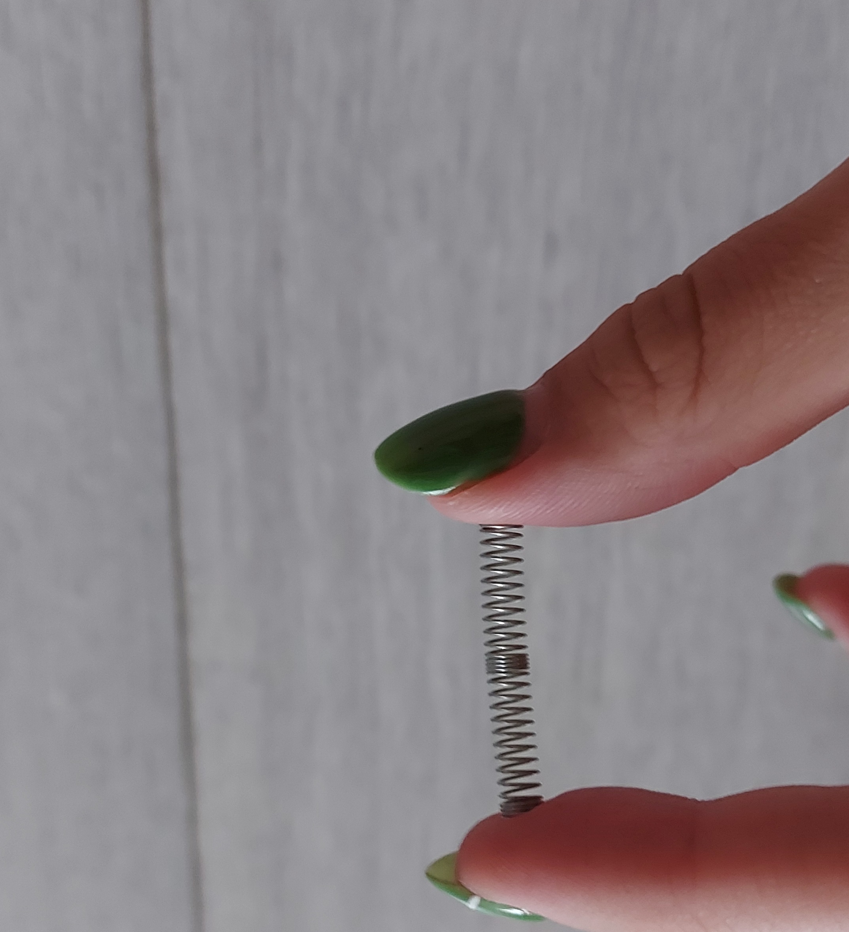
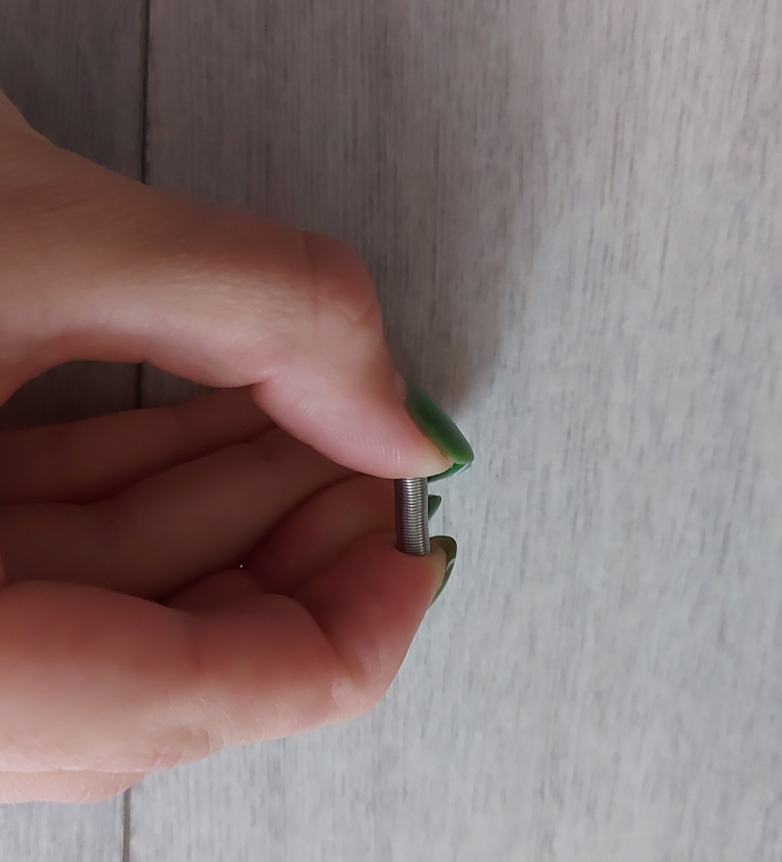
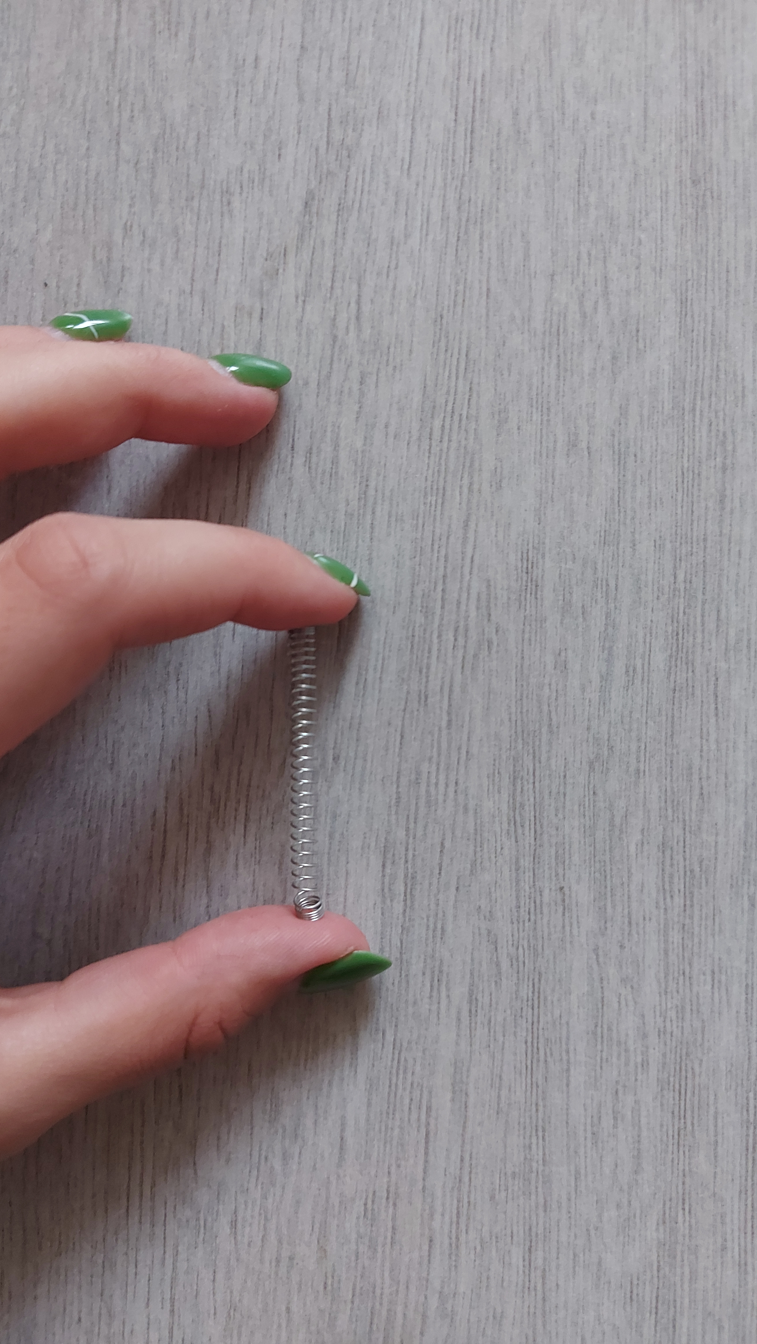
DEFORMACIJOS EKSPERIMENTAS
TAMPRUS KŪNAS
Pradinė spyruoklės būsena
Spyruoklė suspaudus
Spyruoklė grįžo i pradinę būseną
Šiuo atveju kūno forma grįžta į pradinę būseną, nes nustojus veikti kūną, dalelių tarpusavio sąveikos dėka dalelės sugrįžta į buvusią padėtį.

Slide 18
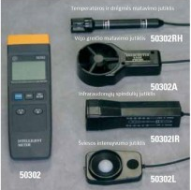
Tenzometras – prietaisas kietųjų kūnų deformacijoms matuoti.

Slide 19
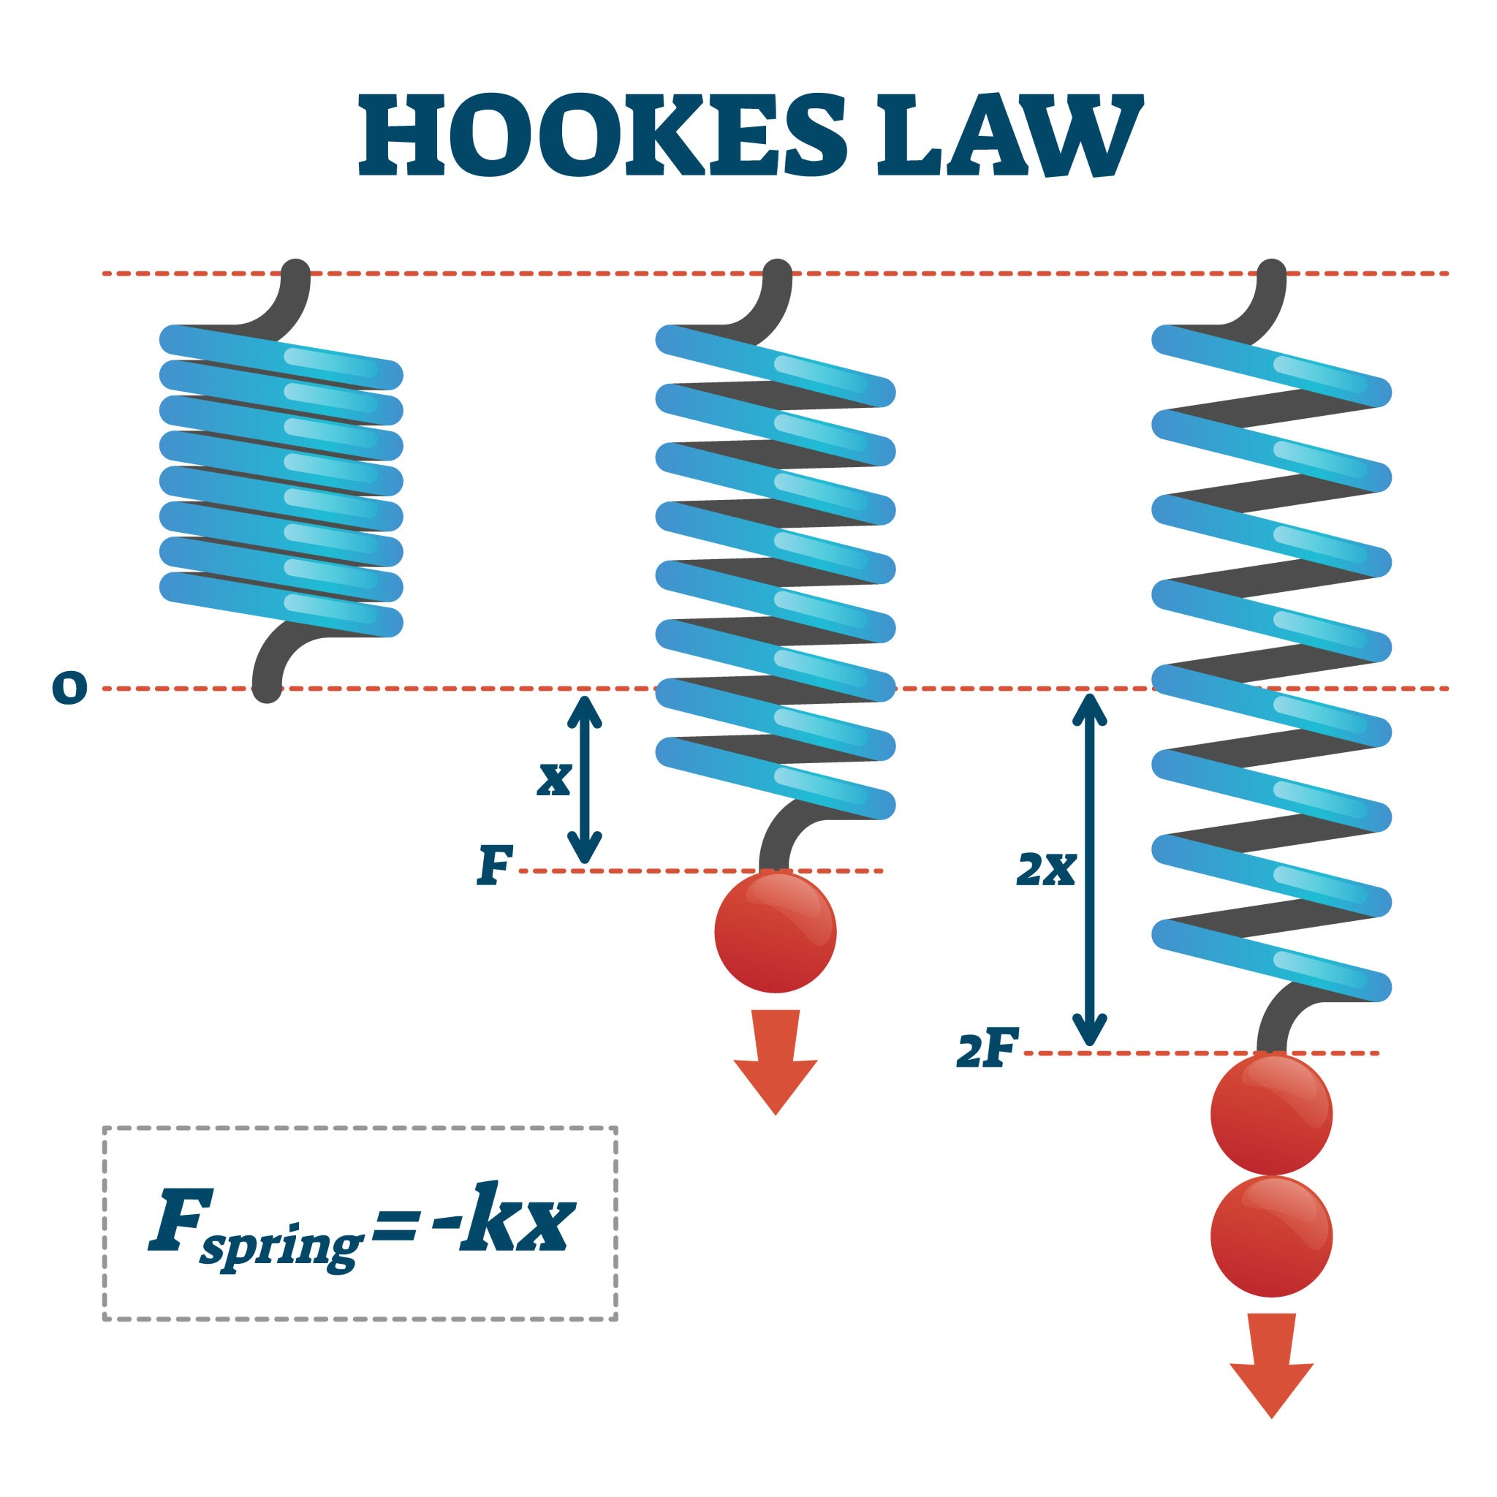

FORMULĖ
Žymima
Ftampr arba Ft
Formulė (Huko dėsnis)
Minusas yra todėl, kad deformacijos ir tamprumo jėgos kryptys yra priešingos. Sprendžiant uždavinius
formulėje minuso nerašome, bet darydami brėžinius į minusą atsižvelgiame.
Deformuoto kūno tamprumo jėga proporcinga kūno deformacijos laipsniui ir nukreipta priešingai deformuoto kūno dalelių poslinkiui kitų dalelių atžvilgiu.
x – kūno pailgėjimas.
k – proporcingumo koeficientas, vadinamas standumu.

Slide 20
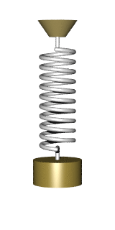
HUKO DĖSNIS
Huko dėsnis – XVII a. fiziko Roberto Huko suformuluotas dėsnis apie kūno deformacijos ir ją sukeliančios jėgos santykį.
R. Hukas dėsnį eksperimentais nustatė 1660 m., tačiau jį paskelbė tik 1676 m.

Slide 21
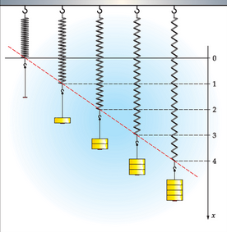
HUKO DĖSNIS (2)
Hukas bandymais ištyrė, kad deformuojamo kūno tamprumo jėga yra tiesiogiai proporcinga kūno pailgėjimui. Spyruoklės tempimo bandymai rodo: kai deformacija maža, palyginti
sU spyruoklės matmenimis, tamprumo jégos modulis yra tiesiogiai proporcingas spyruoklės laisvojo galo poslinkio vektoriaus moduliui. Tamprumo jėgos kryptis priešinga poslinkio vektoriaus krypčiai.

Slide 22
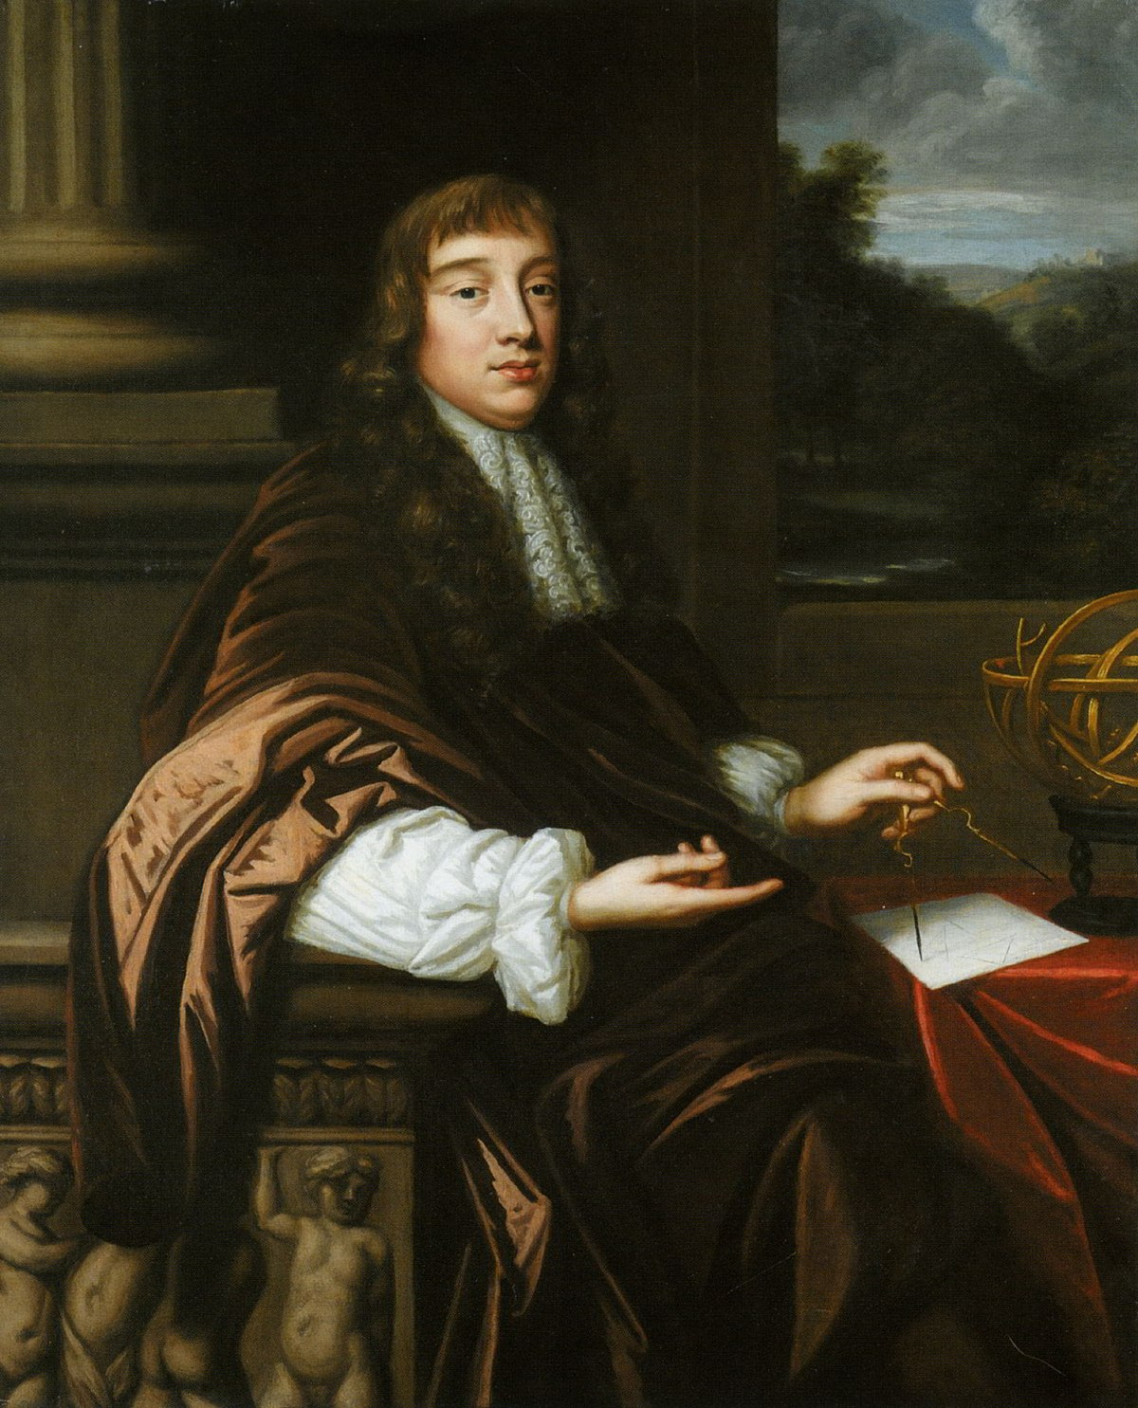
ROBERTAS HUKAS
Robertas Hukas– anglų gamtos tyrinėtojas, garsėjęs savo universalumu.
1665 m. išleido knygą „Mikrografija“, kurioje pateikė keleto mikroskopinių ir teleskopinių stebėjimų rezultatus bei keletą originalių biologinių pastebėjimų. Jis pirmasis pavartojo biologinį terminą ląstelė, nes stebint augalo ląsteles jos jam pasirodė panašios į vienuolyno celes. Hukas dažnai siejamas su ląstelės atradimu, tačiau tuo abejoti verčia pernelyg didelis jo mikroskopo paprastumas.

Slide 23
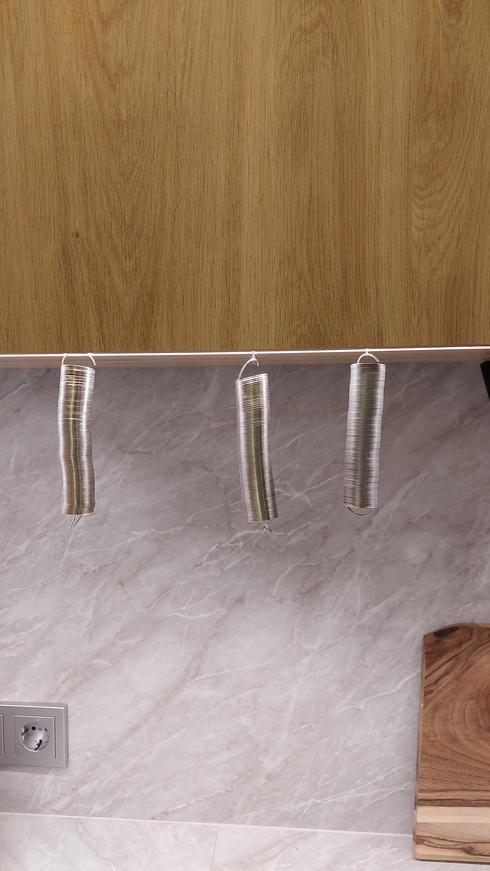
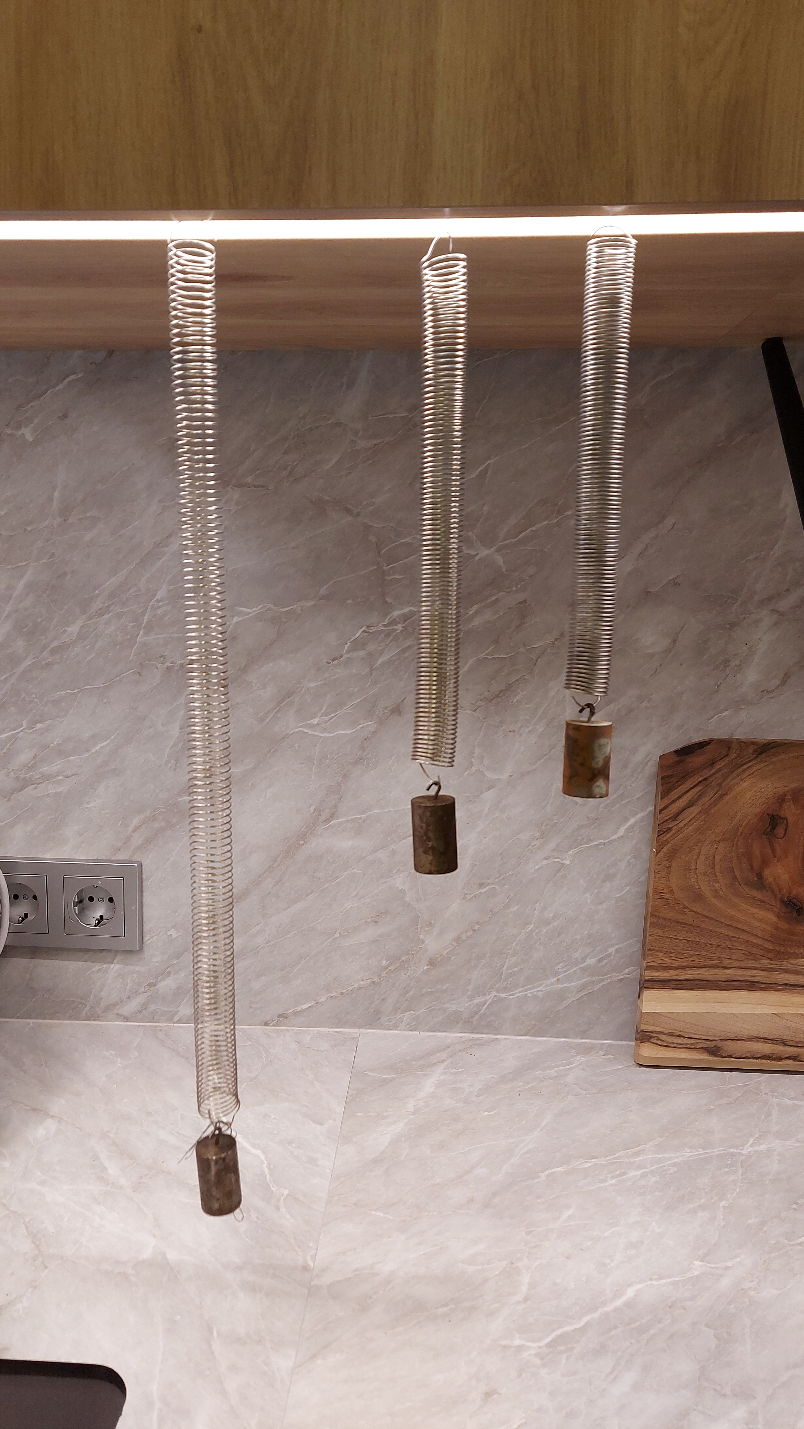

HUKO DĖSNIO BANDYMAS
Žinant spyruoklės pailgėjimą ir kokia jėga spyruoklė yra veikiama galime apskaičiuoti standumo koeficientą.
Ftampr – 1,7N 1 spyruoklės x – 22,5cm-10,5cm = 12cm. (0,12m.) 2 spyruoklės x yra 28cm-10,5cm = 17cm. (0,17m.) 3 spyruoklės x yra 58,5cm-10,5cm = 48cm. (0,48m.)
k1 = 1,7N/0,12m.=0,1
N/m
k2 = 1,7N/0,17m.=10 N/m
k = 1,7N/0,0,48m.=3,5
N/m
1
2
3

Slide 24
STANDUMO KOEFICIENTAS
Proporcingumo koeficientas, esantis Huko dėsnyje, vadinamas standumo koeficientu. Jis priklauso nuo kūno matmenų ir medžiagos, iš kurios pagamintas kūnas. SI sistemoje standumo koeficientas matuojamas niutonais metrui (N/m).

Slide 25
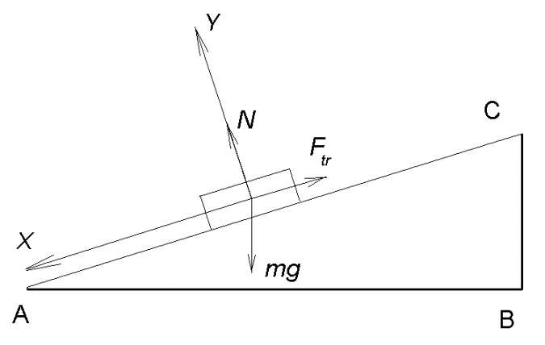
ATRAMOS REAKCIJOS JĖGA
Atramos reakcijos jėga arba pakabos reakcijos jėga – tai kūną veikianti atramos arba pakabos tamprumo jėga.
Kūną, padėtą ant atramos arba pakabintą ant pakabos, visada veikia tamprumo jėga.
Atramos reakcijos jėgą įprasta žymėti kita raide N. Svarbi tamprumo jėgos savybė yra ta, kad tamprumo jėga nukreipta statmenai sąveikaujančių kūnų sąlyčio paviršiui.
Iš brėžinio matome, jog atramos jėga yra nukreipta statmenai

Slide 26
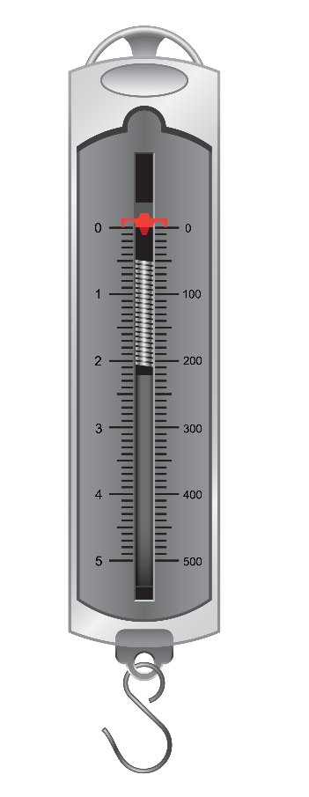
DINAMOMETRAS
Dinamometras – prietaisas jėgos dydžiui matuoti.
Svarbiausia dinamometro dalis – tampri spyruoklė. Prie spyruoklės pritaisyta skalė, suskirstyta niutonais. Kuo didesnė jėga veikia spyruoklę, tuo daugiau ji išsitempia, tuo didesnę jėgą parodo prie spyruoklės pritvirtinta rodyklė.

Slide 27
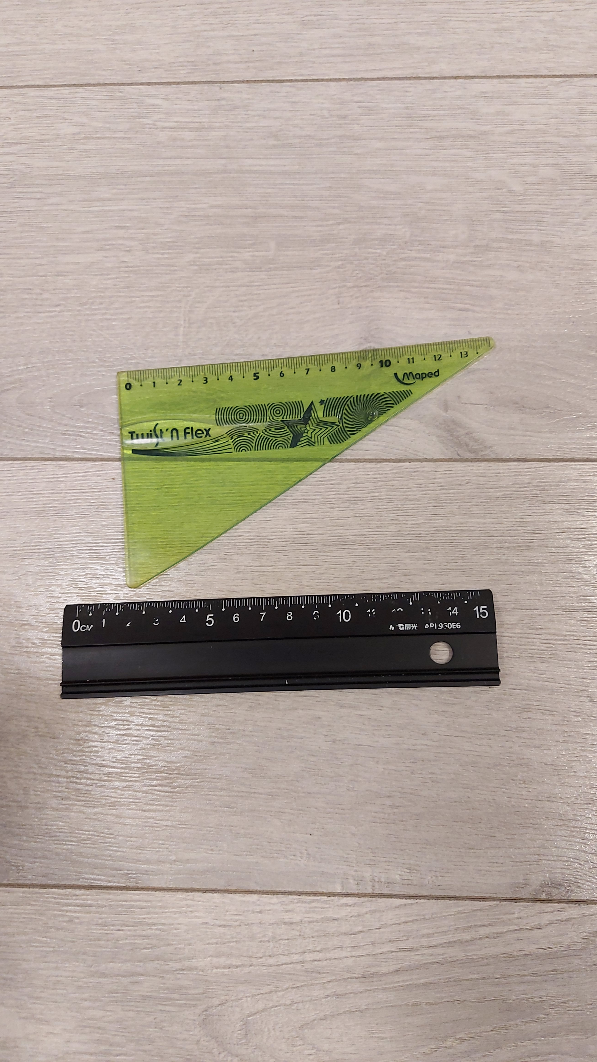
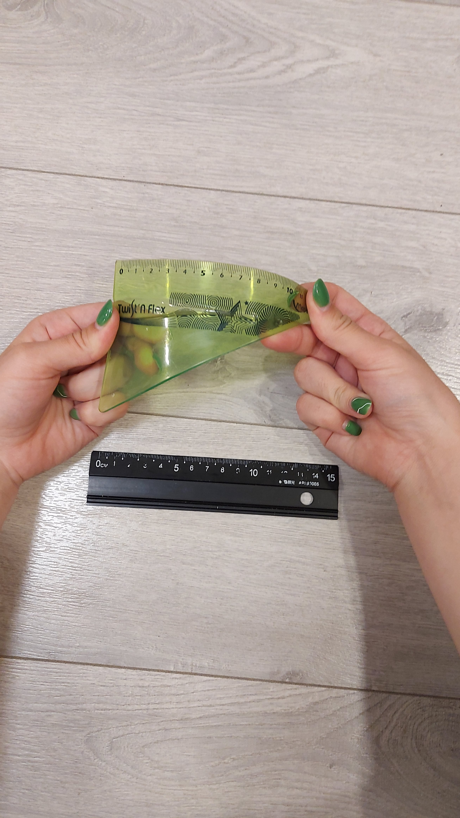
TAMPRUMO BANDYMAS
KAI TAMPRUMO JĖGA PRIKLAUSO NU MEDŽIAGOS
Plastikinė
liniuotė
Metalinė liniuotė
Išvada:
Tamprumo jėga priklauso nuo medžiagos iš kurios kūnas pagamintas.
Galime matyti, kad guminė liniuotė susilenkia, o metalinė ne.

Slide 28
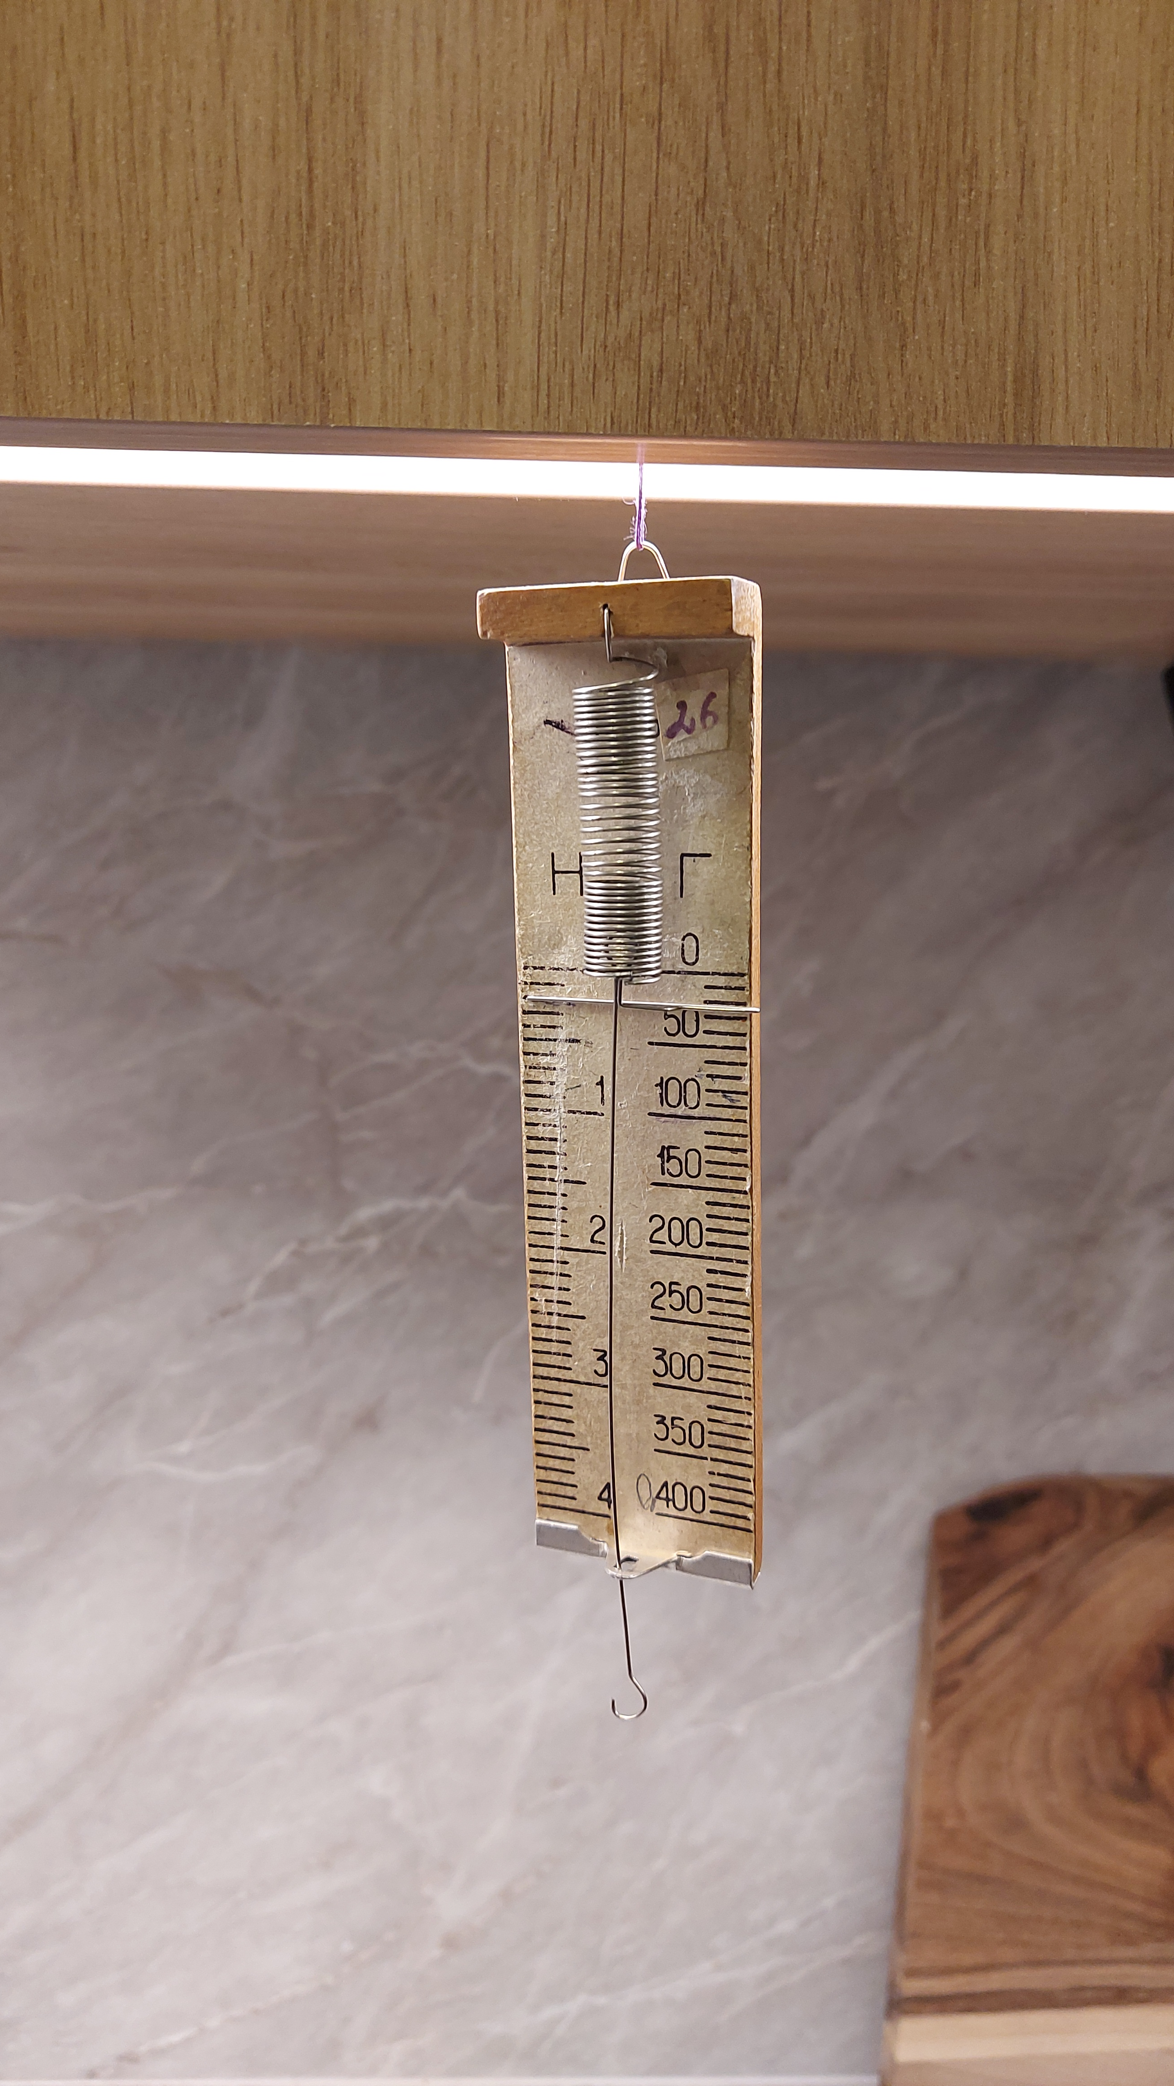
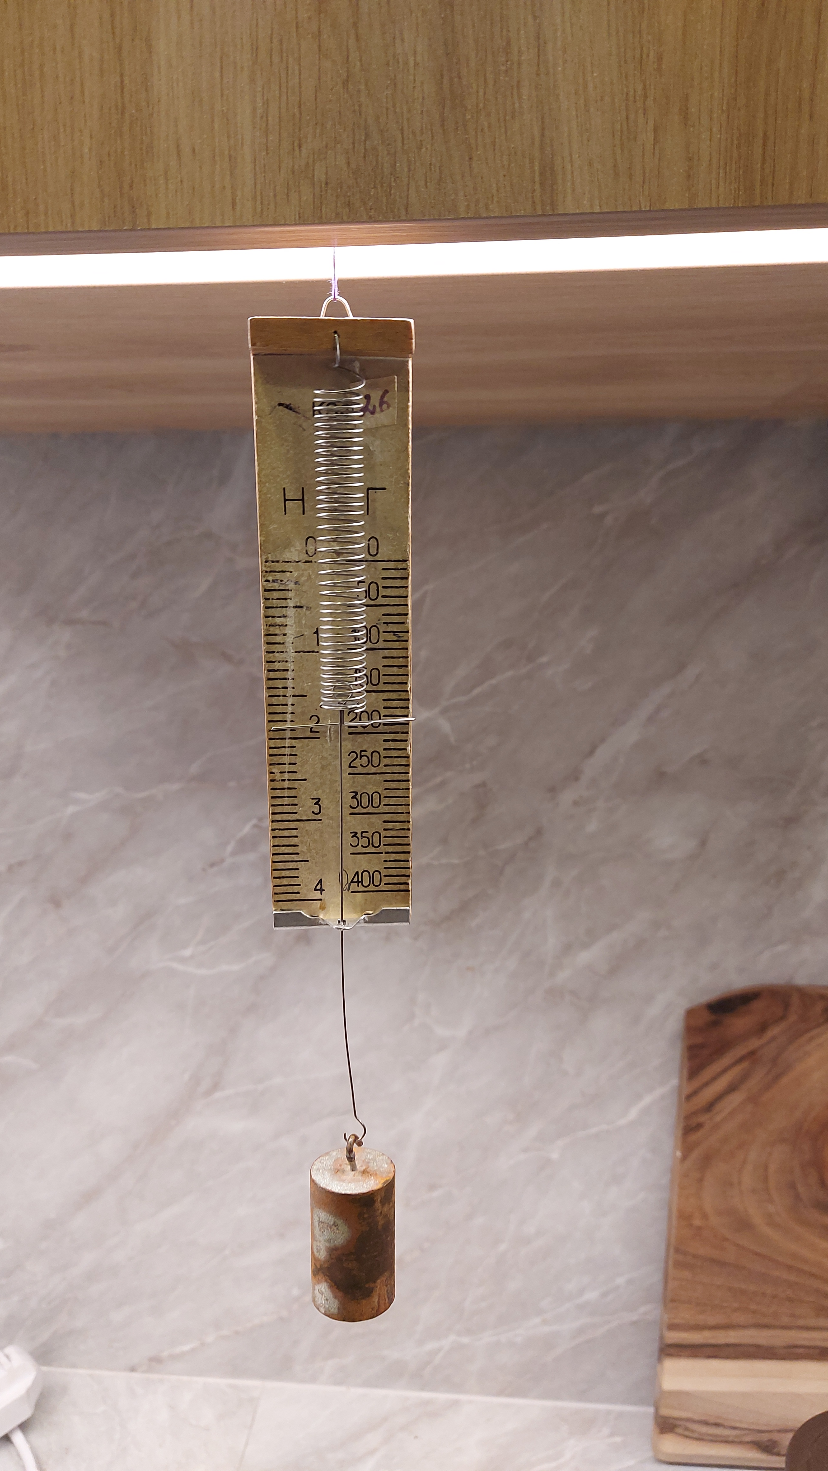
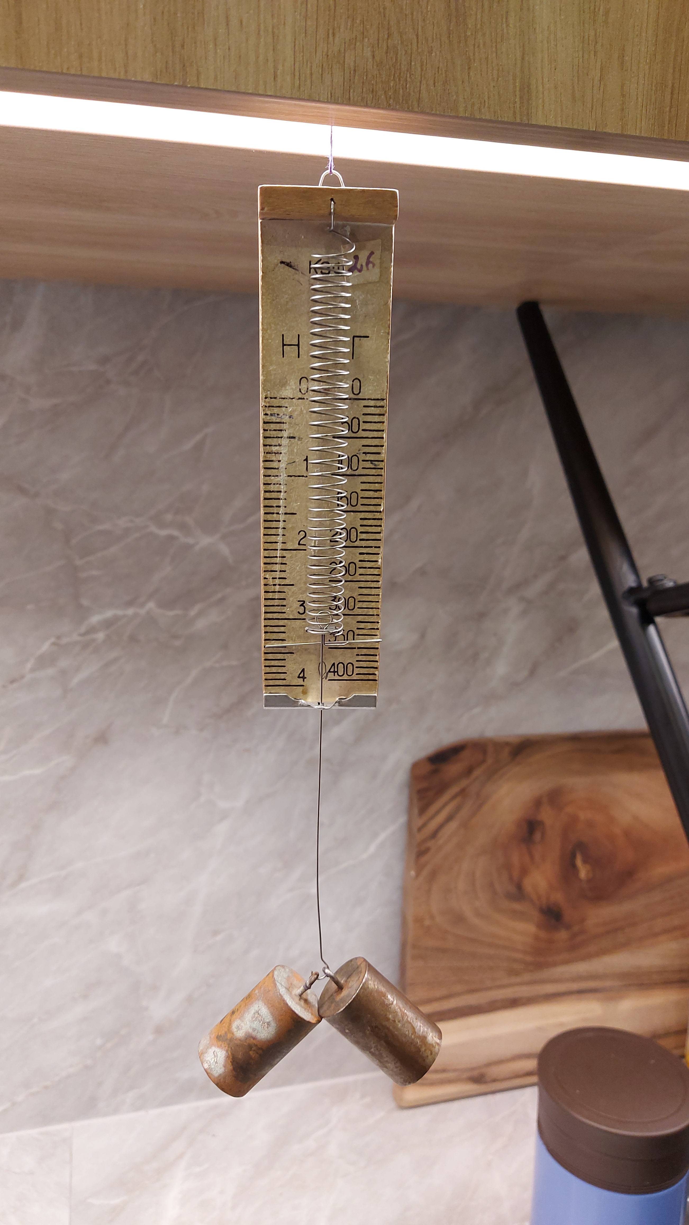
TAMPRUMO JĖGOS BANDYMAS SU DINAMOMETRU
Spyruoklės pradinė padėtis
Pakabinus pirmą svarelį
Pakabinus antrąjį svarelį

Slide 29
REZULTATAI
Tamprumo jėga (N) | 0 | 1,7 | 3,4
Pailgėjimas (cm) | 0 | 4 | 8

Slide 30
DIAGRAMA
Diagrama parodo, jog spyruoklės pailgėjimas proporcingas išorinei jėgai. Pagal 3 Niutono dėsnį išorinė jėga lygi tamprumo jėgai.
8
6
4
2
0
2
4
6

Slide 31
UŽDAVINIAI

Slide 32

1
Prietaiso spyruoklė, veikiama 8N jėgos, pailgėjo 5mm. Kokio didumo jėga reikia temti tą spyruoklę, kad ji pailgėtų 20mm?
1. Pirma pasiverčiame duotus duomenis i SI matavimo vienetus:
Naudojame formule:
Randame k:
k=8/0.005=1600N/m
Įsistatome k į jėgos formulę:
F=1600 · 0.02=32N
F-8N
x1=5mm=0.005m
x2=20mm=0.02m
k

Slide 33
2
Du vyrai traukia virvę į priešingas puses:vienas gali traukti 1200N jėga,kitas-900N. Kokia jėga bus traukiama virvės?
1200N - 900N=300N
Virvė bus traukiama 2100N jėga, o abiejų traukiančiųjų jėgų atstojamoji jėga lygi 300N.

Slide 34
TESTAS

Slide 35
1. Kas atsitinka deformacijos metu tarp dalelių?
A Jų atstumai nepakinta
B Jų atstumai nutolsta
C Jų atstumai pakinta

Slide 36
2. Kas atsitinka tempiant arba spaudžiant kūną?
A) pakinta jo atomų kiekis
B) pakinta jo atomų tarpusavio sudėtis
C) pakinta jo traukos jėga

Slide 37
3. Kas atsitinka spaudimo metu?
A)atstumai tarp atomų sumažėja ir atomus ima veikti stūmos jėga
B atstumai tarp atomų padidėja ir atomus ima veikti stūmos jėga
C Atstumai tarp atomų padidėja ir atomus ima veikti traukos jėga

Slide 38
4.Ką vadiname deformacija?
A kietojo kūno formos arba tūrio kitimas veikiant jėgai
B jėga, veikianti dviejų paviršių susilietimo regione, besipriešinanti jų judėjimui ar polinkiui judėti
C mechaninio poveikio ar kūnų sąveikos matas

Slide 39
6.Prietaisas kietųjų kūnų deformacijoms matuoti?
A ampermetras
B dinamometras
C tenzometras

Slide 40
7.Kaip vadinamas paroporcingumo koeficientas, esantis Huko dėsnyje?
A standumo
B tamprumo
C lenkimo

Slide 41
8.Ką vadiname dinamometru?
A tamprumo jėgos matavimo prietaisas
B prietaisas jėgos dydžiui matuoti
C kampų matavimo prietaisas

Slide 42
9. Kokia jėga veikia kūną padėtą ant atramos arba pakabintą ant pakabos?
A trinties jėga
B tamprumo jėga
C gniuždymo deformacija

Slide 43
10.Kokios yra atomo sąveikos jėgos, kai gretimi kūno atomai išsidėstę arti vienas kito?
A silpnos
B jėgos neveikia
C stiprios

Slide 44
ŠALTINIAI
https://gamta5-6.mkp.emokykla.lt/lt/mo/zinynas/tamprumo_jega_gamtoje/
https://lt.wikipedia.org/wiki/Tamprumo_j%C4%97ga
https://lt.wikipedia.org/wiki/K%C5%ABno_deformacija
https://lt.wikipedia.org/wiki/Robert_Hooke#Biografija
https://lietuvai.lt/wiki/Huko_d%C4%97snis
https://lt.wikipedia.org/wiki/Dinamometras

